Slide 1
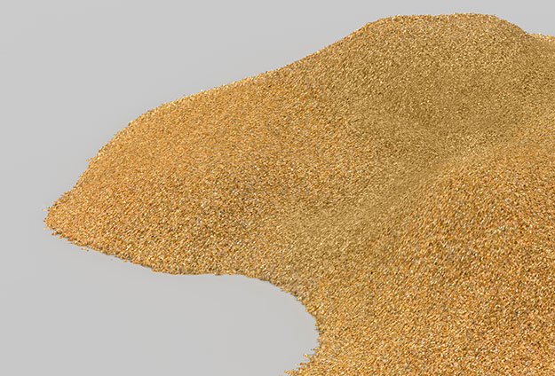
Electrónica
Electrónica

Slide 2
Propiedades Eléctricas de los Sólidos
Conductores: muchos electrónes libres.
Cobre, aluminio, oro.
Aislantes: electrónes fuertemente ligados a los´núcleos.
Porcelana, polietileno.
Semiconductores: que interesante!
Silicio, germanio.

Slide 3
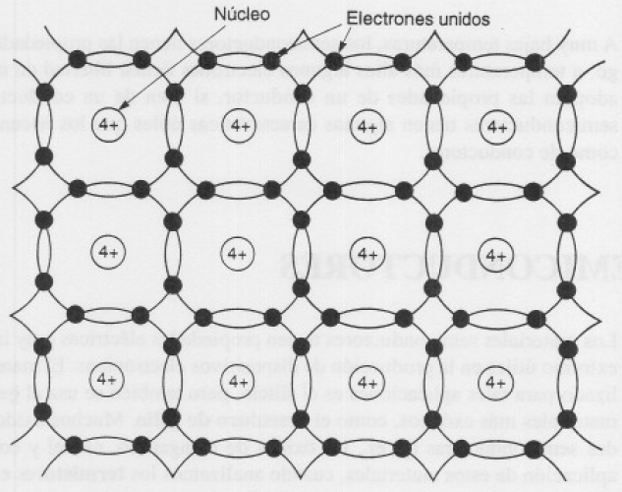
Estructura atómica del silicio
Muy estable. Enlace covalente, se comparten los 4 electrónes
de cada átomo con los vecinos (representación bidimensional)

Slide 4
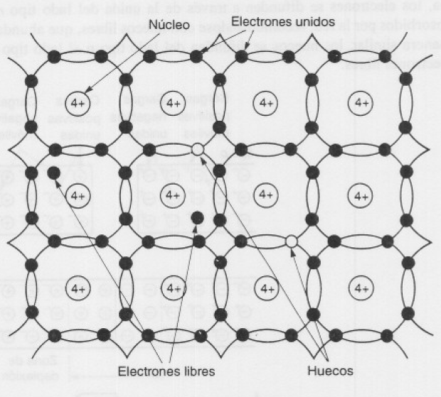
Estructura atómica del silicio
Efectos de la
agitación térmica.

Slide 5
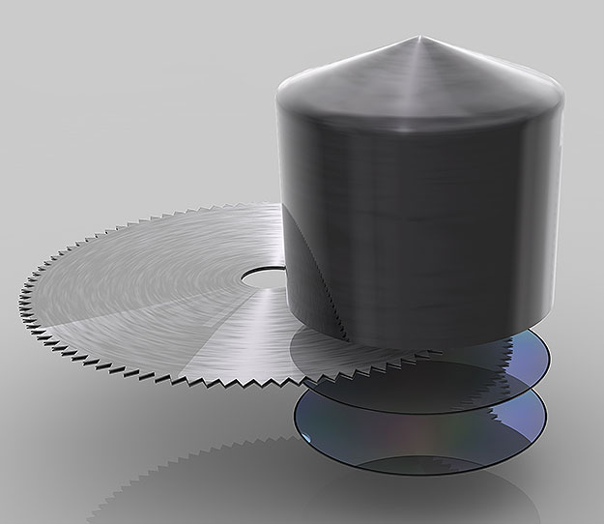
Lingote de silicio es cortado en rodajas

Slide 6
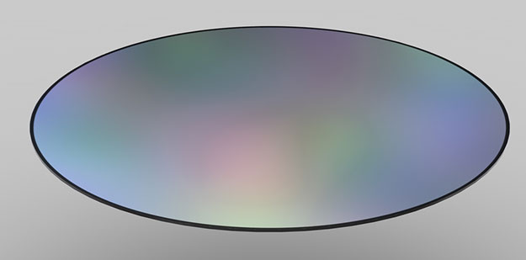
Rodaja de silicio (Wafer)
Lo suficientemente gruesa como para no romperse.

Slide 7
Modificación del silicio puro
Adición de pequeñas cantidades de impurezas que afectan mucho sus carácterísticas eléctricas.
Fósforo (pentavalente). Impureza donadora.
Semiconductor tipo n.
Boro (trivalente). Impureza receptora.
Semiconductor tipo p.

Slide 8
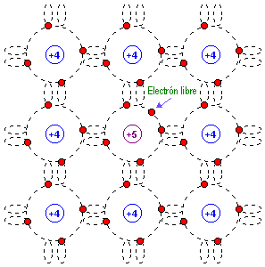
Semiconductor tipo n
Átomo de fósforo
Cada átomo de fósforo aporta un electrón débilmente ligado y i.e.
portadores libres negativos (carga mayoritaria: electrónes).

Slide 9
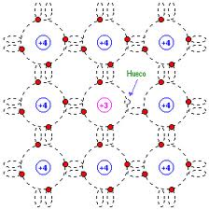
Semiconductor tipo p
Átomo de boro
Cada átomo de boro aporta un hueco i.e. portadores libres positivos
(carga mayoritaria: huecos).

Slide 10
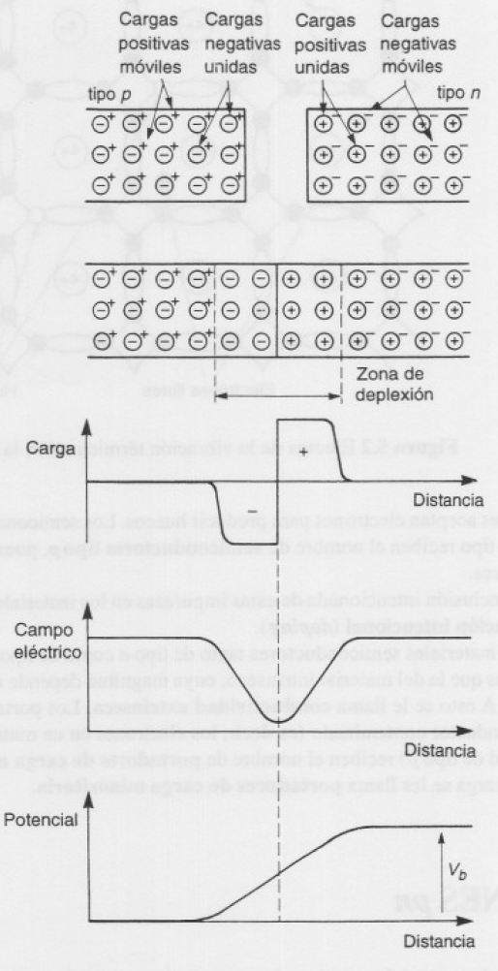
Unión pn
La gracia empieza
cuando se unen dos
semiconductores de
distinto tipo.
Movimiento de portadores
mayoritarios.
Aparece una zona de
deplexión o zona de carga
espacial (campo eléctrico).

Slide 11
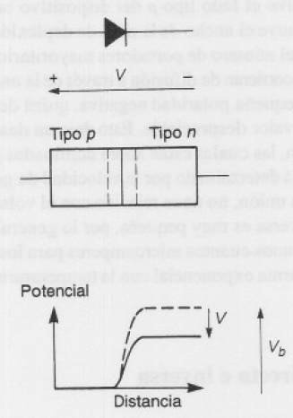
Unión pn con polarización directa
Unión PN con polarización directa

Slide 12
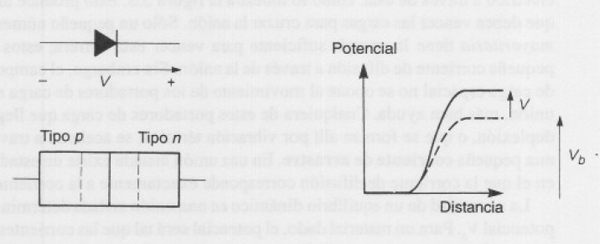
Unión pn con polarización inversa
Unión PN con polarización inversa

Slide 13
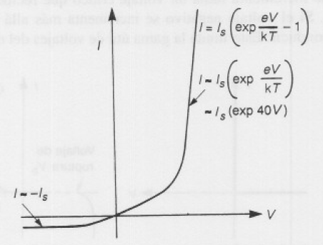
Característica corriente-tensión de la unión PN
Corriente de polarización directa
Corriente inversa de saturación

Slide 14
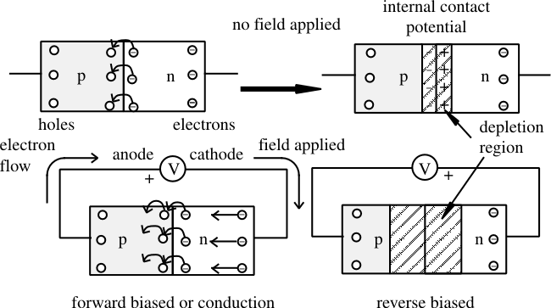
Resumen

Slide 15
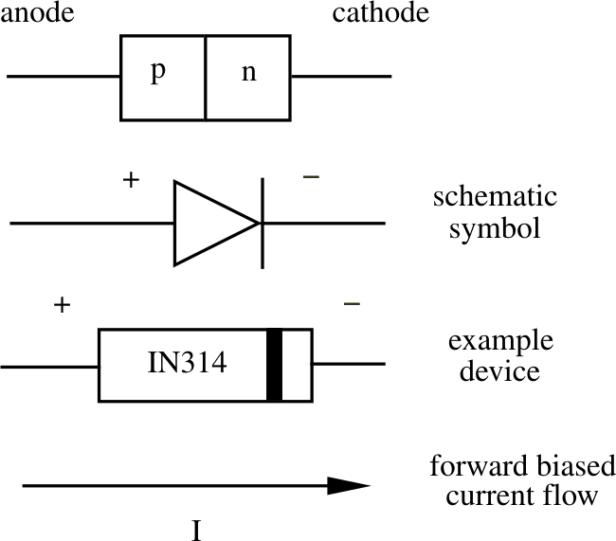
Unión pn = diodo

Slide 16
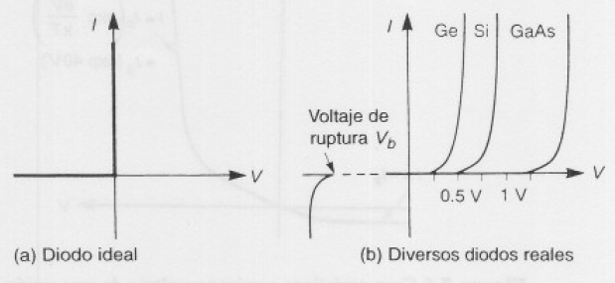
Características de los diodos
Ojo!!!

Slide 17
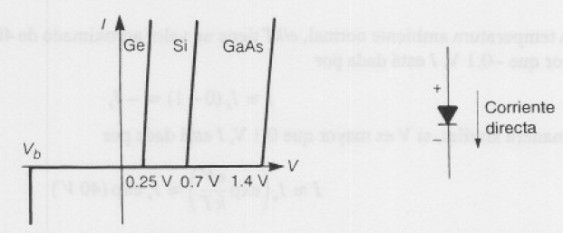
Características de los diodos
Aproximación lineal

Slide 18
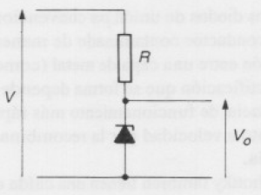
Aprovechamiento de la ruptura inversa: El diodo zener
Tensión de referencia generada en forma sencilla
con un diodo Zener.

Slide 19
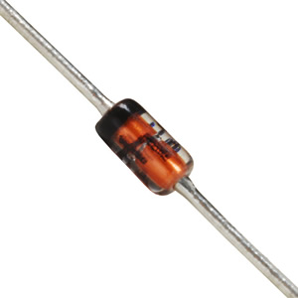
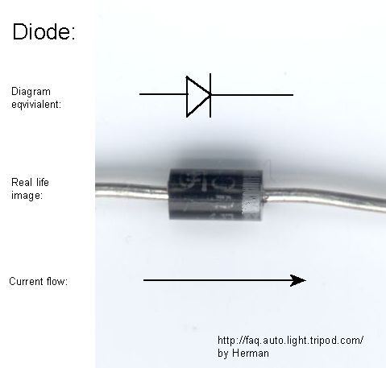
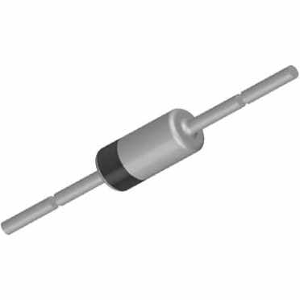
Diodos
De pequeña señal.
De potencia.
Zener.

Slide 20
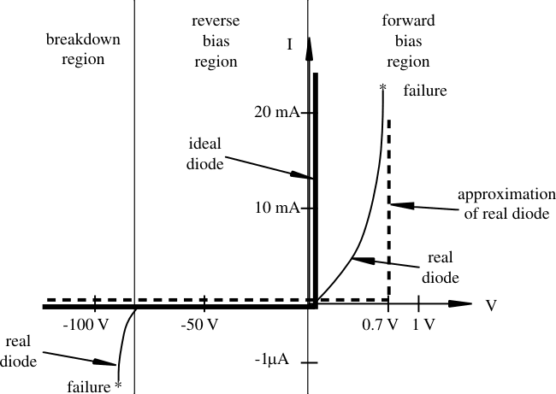
Repaso

Slide 21
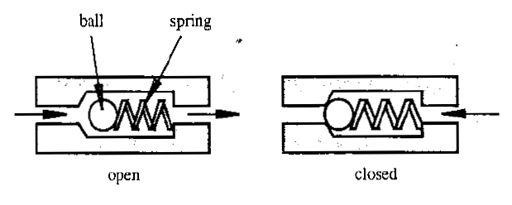
Un equivalente mecánico del diodo
Desafío: Problema de bombear agua al tanque del techo de la casa.

Slide 22
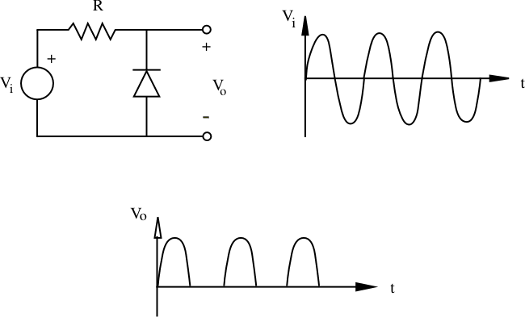
Circuitos con diodos
Rectificador de media onda

Slide 23
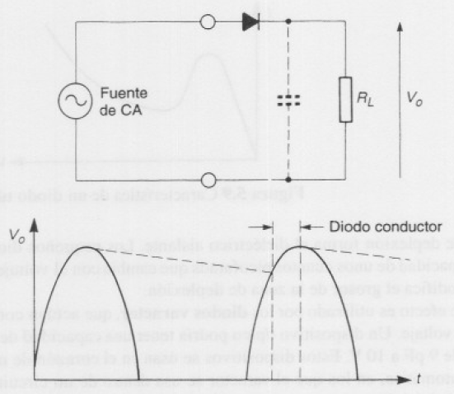
Circuitos con diodos
Rectificador de media onda (con capacitor)

Slide 24
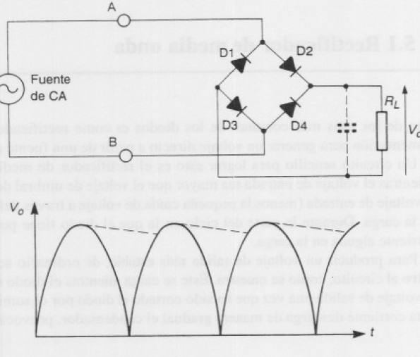
Rectificador de onda completa

Slide 25
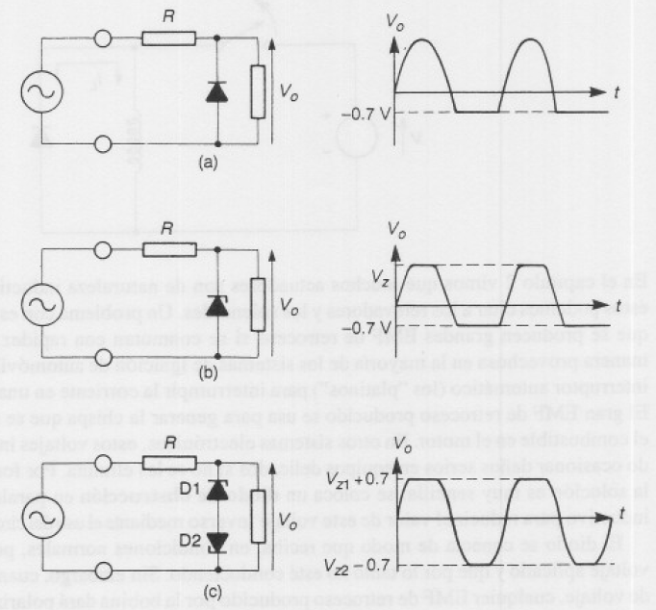
Fijación de nivel de señal

Slide 26
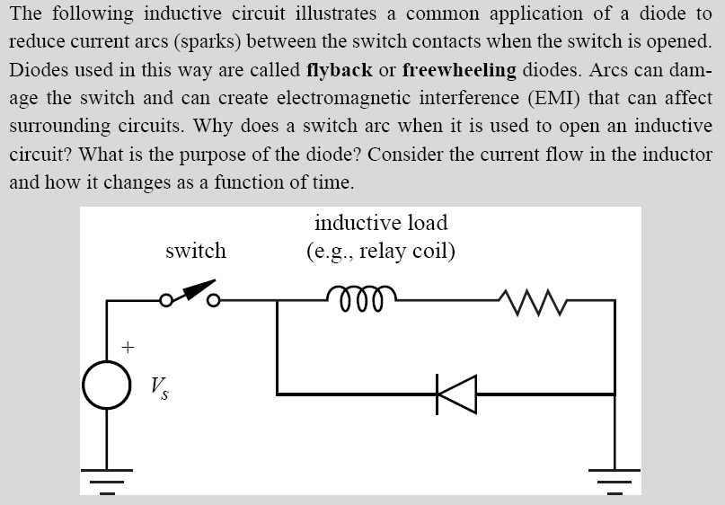
Discusión 1

Slide 27
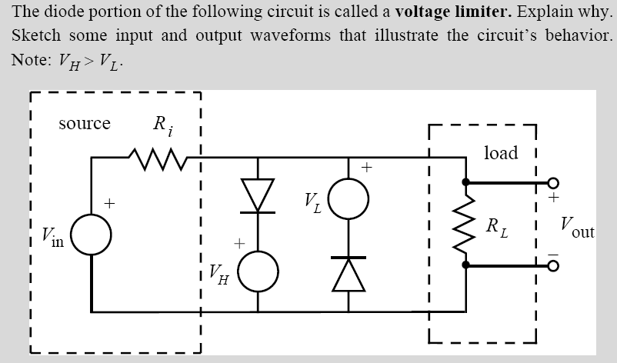
Discusión 2

Slide 28
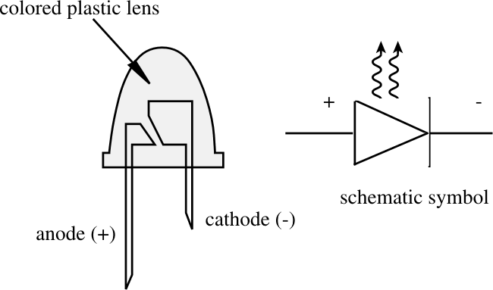
LEDS!!!

Slide 29
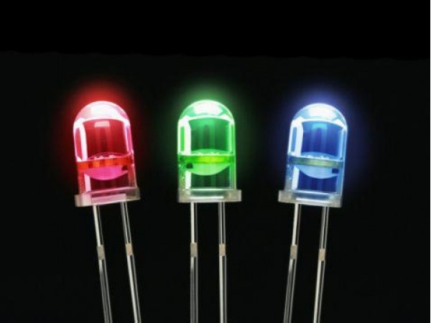
LEDS
Solo algunos colores!!! (escoge tu favorito)

Slide 30
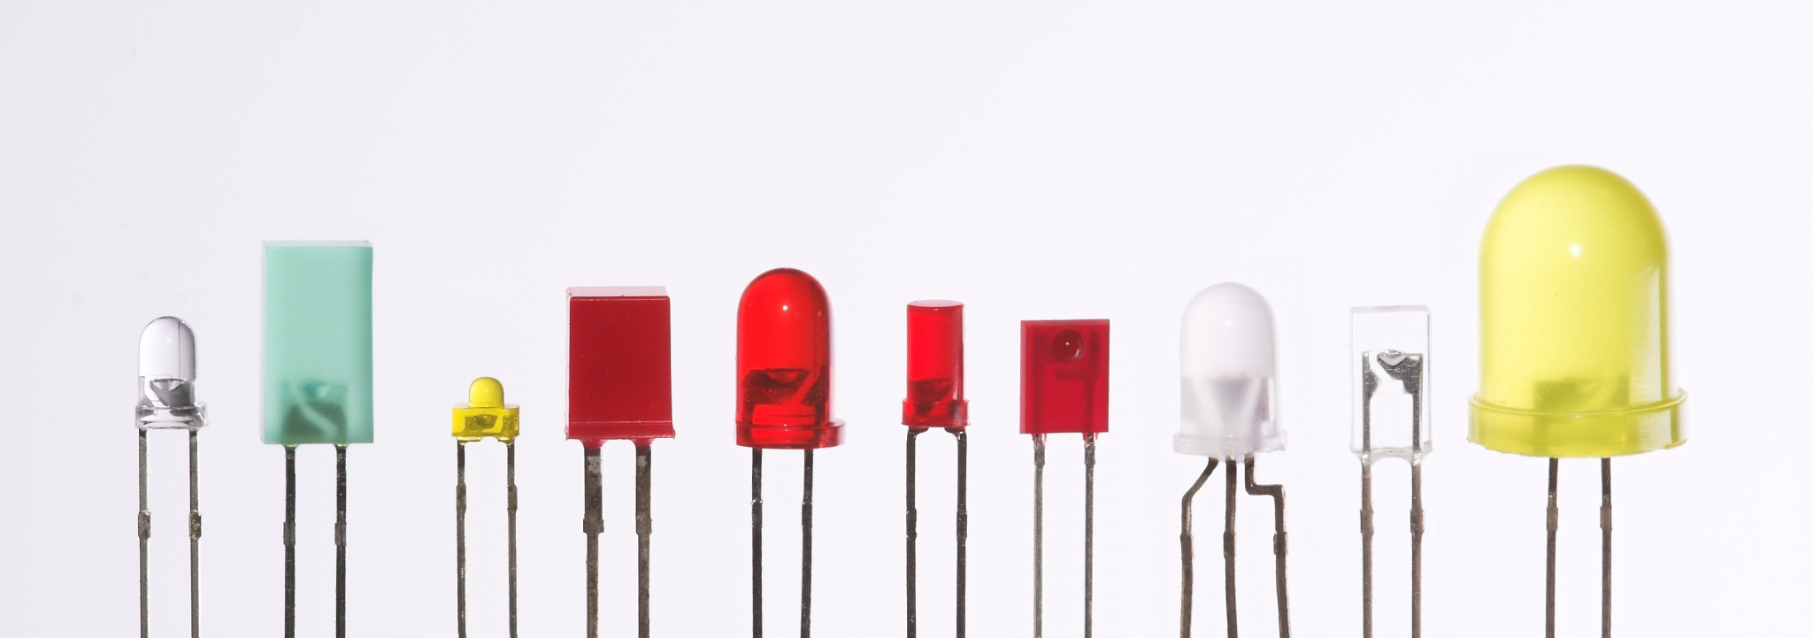
Más LEDS
Varían en: intensidad, color, forma, ángulo de dispersión.

Slide 31
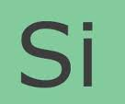
FIN (por ahora ...)
Símbolo químico del silicio

